Slide 1
Интерактивные приёмы обучения
Русская народная сказка
«Петух и собака»
Литературное чтение
1 класс
УМК «Школа России»

Slide 2
РУССКАЯ НАРОДНАЯ СКАЗКА

Slide 3
Обсудите и назовите характерные черты каждого вида сказок (работа в группах)

Slide 4
Вспомните устаревшие слова и выражения и объясните их значение
пробродили –
смеркаться –
приставать на ночлег –
заря занимается -
припасено –
бесполезно ходили какое-то время
темнеть вечером на закате солнца
временно где-нибудь
поселиться на ночь
встаёт солнце, освещая небо яркими лучами
приготовлено заранее

Slide 5
1.Приочтайте словосочетания и перечислите те , которые не упоминались в сказке? 2.Установите очередность выражений, которые присутствовали в сказке. (Общая дискуссия)
1
3
5
2
4

Slide 6
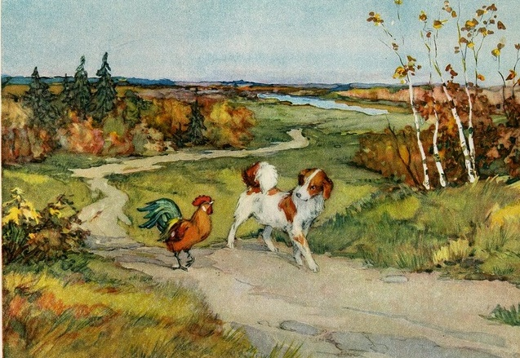
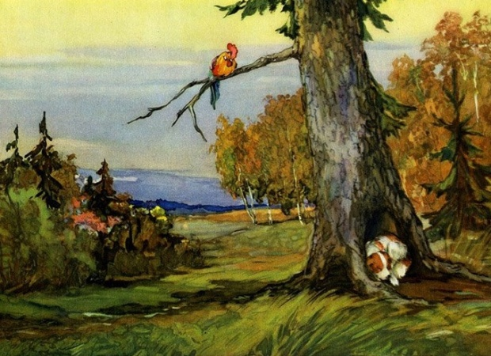
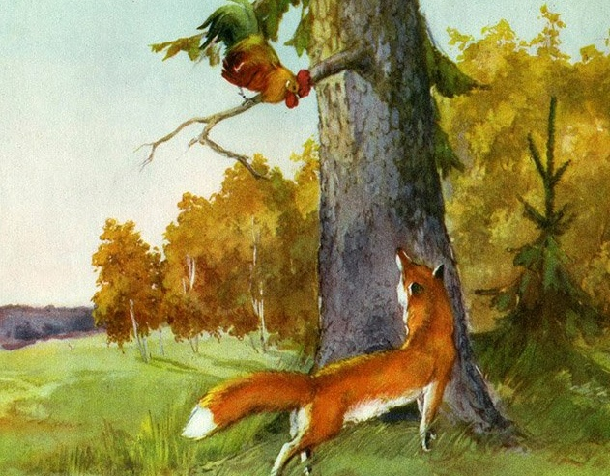
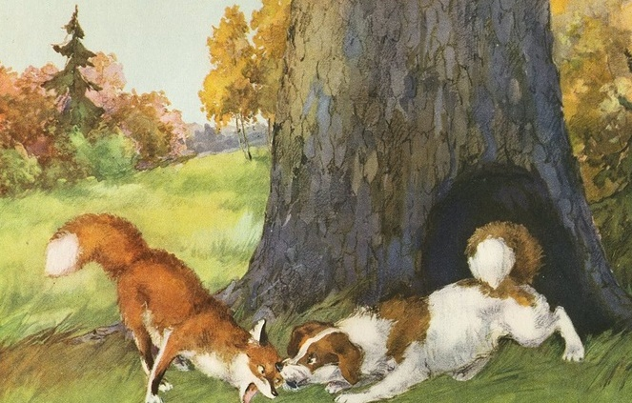
1.Поставить картинки в логическом порядке. 2.Составление диалога к сюжетной иллюстрации.
1
2
3
4
5

Slide 7
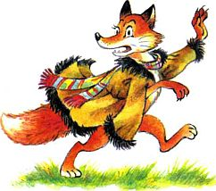
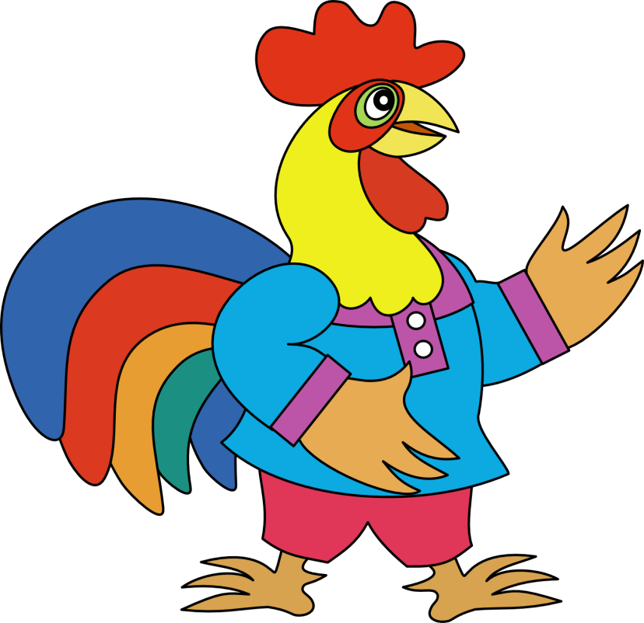
Поиск соотношений. Характеристика персонажей.
льстивая
смелый
надёжный
жадная
лживая
сообразительный
хитрый
коварная

Slide 8
Ключевой момент. Найдите пословицу, которая подходит к сказке. Объясните почему.
Терпение и труд всё перетрут.
Кукушка хвалит петуха за то, что хвалит он кукушку.
Без труда не вытащить и рыбку из пруда.
Друзья познаются в беде.
Поспешишь – людей насмешишь.

Slide 9
Использованные интернет-источники:
Фон http://house-all.ru/photos/fony-dlya-detskih-prezentatsiy-skachat-besplatno-108808-large.jpg
Название сказки https://img.7dach.ru/uploads/images/20/22/72/2017/01/28/351749.jpg
Петух http://vospitatel.com.ua/images/p/petuh-rastr.png
Лиса http://game-24.ru/img-game_files/zayushkina-izbushka_9.jpg
Жили –были http://matraslabs.ru/yayhenoku/imgs183632.jpg
уходят http://img-fotki.yandex.ru/get/6205/17308394.dd/0_689a5_bd9b54a6_XL.jpg
лиса хвалит http://diafilmy.su/uploads/posts/2013-12/1386431395_19.jpg
и заснули http://diafilmy.su/uploads/posts/2013-12/1386431383_14.jpg
а там собака http://img-fotki.yandex.ru/get/6105/17308394.dd/0_689b3_77020420_XL.jpg

